Slide 1
Заполните пропущенные слова
Углы при основании …. треугольника равны.
В равнобедренном треугольнике биссектриса проведенная к основанию, является….
Медианы треугольника … в одной точке

Slide 2
Исправьте ошибки
Если две стороны и угол между ними одного треугольника соответственно равны двум сторонам другого треугольника, то такие треугольники равны.
Если сторона и два прилежащих к ней угла соответственно равны двум углам другого треугольника, то такие треугольники равны.
Если три стороны одного треугольника соответственно равны трем сторонам другого треугольника , то такие треугольники равны.

Slide 3
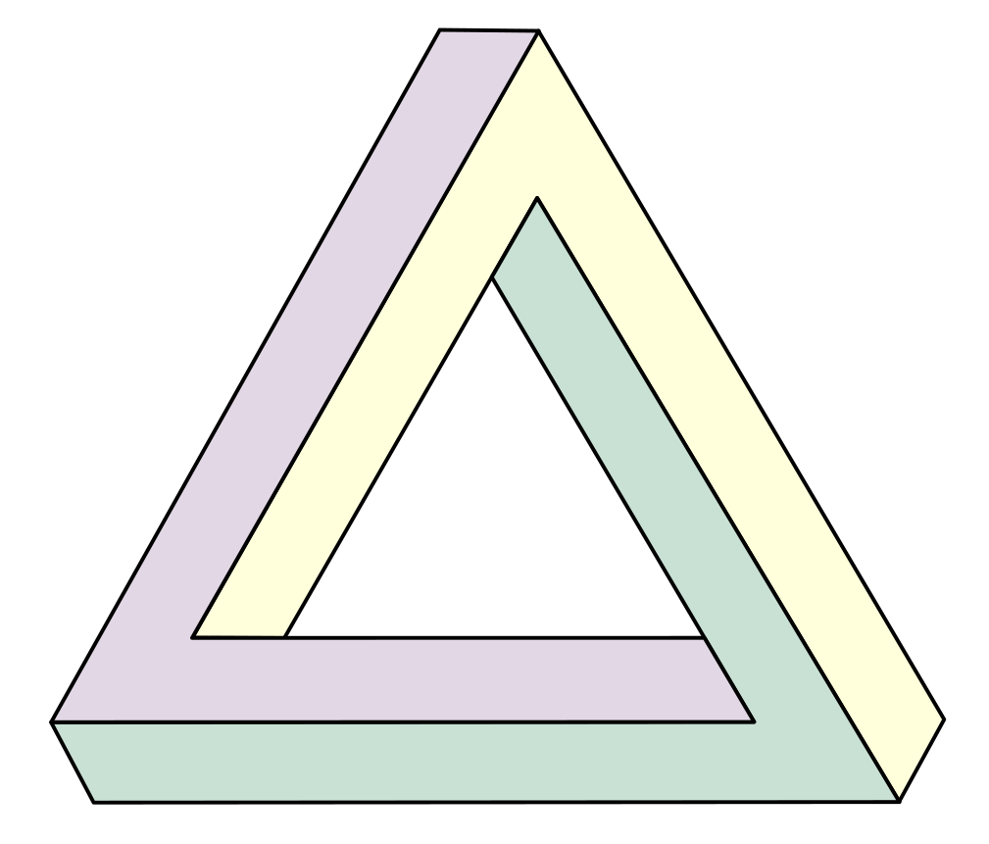
Треугольники повсюду встречаются в нашей жизни: в костюмах, в бытовых приборах, а также в архитектуре.
Треугольник Пенроуза — одна из основных невозможных фигур(трибар)
Был открыт в 1934 году шведским художником Оскаром Реутерсвардом, который изобразил его в виде набора кубиков. В 1980 году этот вариант невозможного треугольника был напечатан на шведских почтовых марках.
Широкую известность эта фигура обрела после опубликования статьи о невозможных фигурах в Британском журнале психологии английским математиком Роджером Пенроузом в 1958 году. В этой статье невозможный треугольник был изображен в наиболее общей форме — в виде трёх балок, соединённых друг с другом под прямыми углами.

Slide 4
Треугольник Паскаля
Самой известной математической работой Блеза Паскаля является трактат об "арифметическом треугольнике", образованном биномиальными коэффициентами (треугольник Паскаля), который имеет применение в теории вероятностей и обладает удивительными и занимательными свойствами.

Slide 5
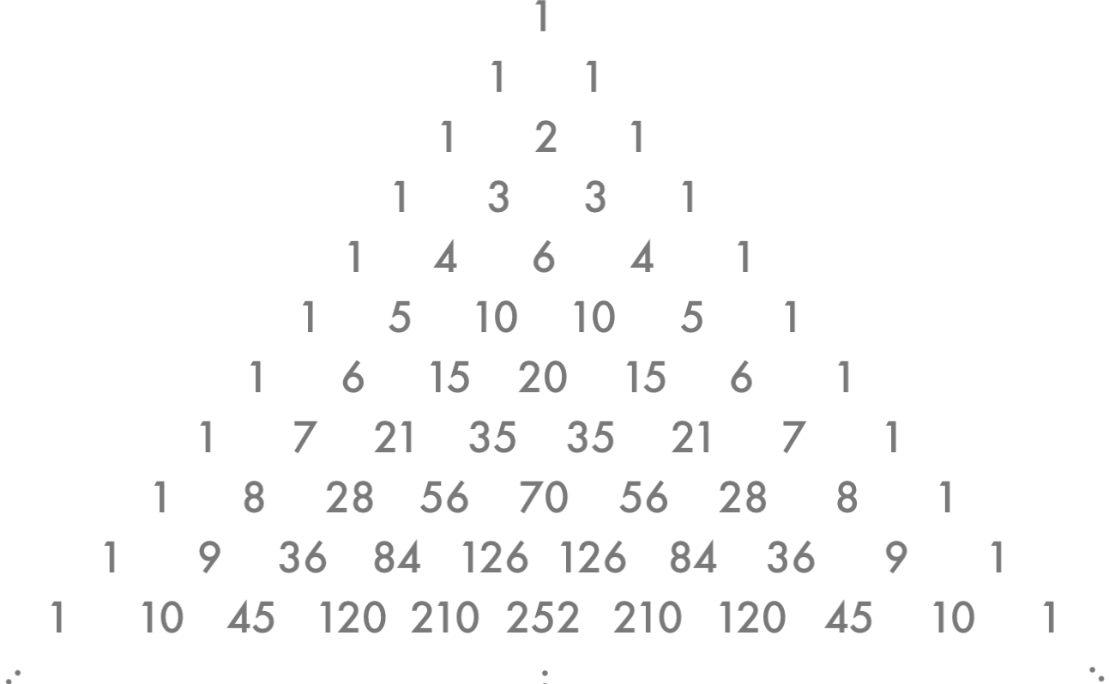
Треугольник Паскаля

Slide 6
Треугольник Рёло
– это область пересечения трех окружностей, построенных из вершин правильного треугольника. Они имеют радиус, равный стороне этого же треугольника. Он относится к разряду простых фигур (как круг), обладающих постоянной шириной. То есть если к нему провести две параллельные опорные прямые, то независимо от выбранного направления, расстояние между ними будет неизменным, в любой точке независимо от их длины.

Slide 7
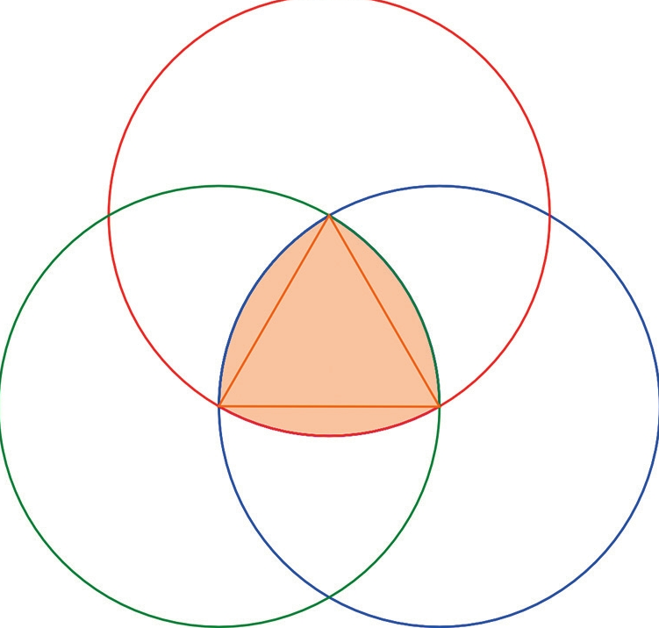

Slide 8
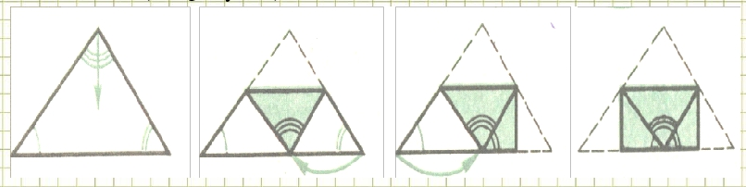
Выполняя перегибания треугольника, как показано на рисунке, убедитесь, что сумма углов треугольника равна…

Slide 9
ТЕОРЕМА
Сумма углов треугольника равна 180°

Slide 10
Теорема о сумме углов треугольника:
Сумма углов треугольника равна 180°
а
Дано: Δ АВС
Доказать: ∠А + ∠В + ∠С = 180°
Доказательство:
4
2
5
1
3

Slide 11
Найдите неизвестные углы
43°
81°
?
?

Slide 12
Внешний угол
2
4
1
3
Внешний угол треугольника равен сумме двух углов не смежных с ним

Slide 13
Физкультминутка
Для физкультминутки у вас на столах у каждого лежит фрагмент треугольника с указанием величины угла. Ваша задача применив изученную теорему, найти не хватающие углы и построить свой треугольник.

Slide 14
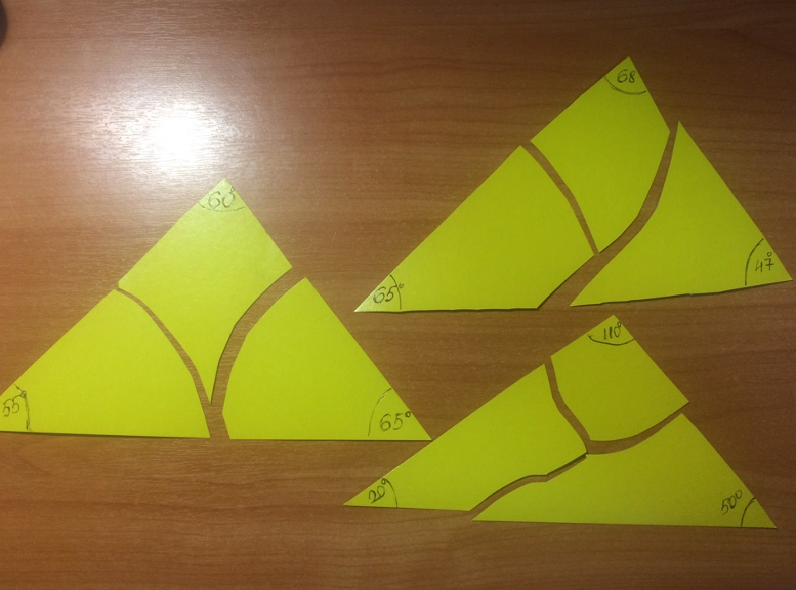

Slide 15
Задачи
В
Дано: Δ АВС
АВ = ВС
АВС = 70°
Найти : ∠ А, ∠С
Задача 3
Задача 1
С
В
30°
80°
А
С
Найти: ∠В
А
М
Задача 2
К
Р
Найти: ∠К, ∠М, ∠Р

Slide 16
Задачи
Задача 4
Задача 5
В
К
70°
110°
97°
А
С
D
М
Р
Е
Найти: ∠АВС, ∠ВСА
Найти: углы ΔРКЕ

Slide 17
Самостоятельная работа
Вариант 1
1. В треугольнике СDЕ
Е= 32⁰, D на 20⁰ больше угла Е. Найдите неизвестный угол треугольника.
2. В равнобедренном треугольнике АВС с основанием АС А 92⁰. Найдите остальные углы треугольника.
Вариант 2
В треугольнике АВС А= 47⁰, В в 2 раза больше угла А. Найдите неизвестный угол треугольника
2. В прямоугольном треугольнике АВС с прямым углом С , А=97⁰. Найдите угол В треугольника АВС.

Slide 18
Взаимопроверка
1 вариант
96°
В равнобедренном треугольнике углы при основании равны, а следовательно угол С также равен 92^{0.} Так как сумма углов в треугольнике равен 180^{0,} а в данном случае сумма двух углов превышает 180⁰ , такой треугольник не существует.
2 вариант
39°
В прямоугольном треугольнике один угол прямой, а следовательно равен 90^{0.} Так как сумма углов в треугольнике равен 180^{0,} а в данном случае сумма двух углов превышает 180⁰ , такой треугольник не существует.

Slide 19
Критерии оценки самостоятельной работы.
1 задание
правильное решение и оформление-2 балла,
без оформления получен правильный ответ -1 балл.
2 задание- ответ обоснован- 2 балла,
ответ не обоснован-1 балл .
Оценка «5» -4 балла;
Оценка «4» -3 балла;
Оценка «3» -1-2 балла;

Slide 20
Рефлексия
Притча: Шёл мудрец, а навстречу ему 3 человека, которые везли под горячим солнцем тележки с камнями для строительства. Мудрец остановился и задал каждому по вопросу. У первого спросил «Что ты делал целый день? И тот с ухмылкой ответил, что целый день возил тяжелые камни. У второго мудрец спросил «А что ты делал целый день?» и тот ответил «А я выполнял свою работу». А третий улыбнулся, его лицо засветилось радостью и удовольствием «А я принимал участие в строительстве храма»

